Slide 1
Anàlisi de la qualitat de vida de les persones majors a Mallorca
Josep A. Pérez-Castelló
Eva Aguilar-Mediavilla
Pedagogia aplicada i psicología de l’educació

Slide 2
Objectius de la recerca

Slide 3
Objectius
Esbrinar quina és la qualitat de vida de les persones majors de Mallorca en els següents àmbits:
Salut
Integració social
Habilitats funcionals
Activitat i oci
Qualitat ambiental
Satisfacció amb la vida

Slide 4
Què entenem per qualitat de vida?
Esta relacionada les condicions de vida en les que viu un subjecte, juntament amb la satisfacció que s’experimenta amb ella.
Fa referència a dues dimensions claus:
Una objectiva: condicions bio-socio-psicològiques en les que viu.
Una subjectiva: la percepció que el subjecte té d’aquestes condicions.

Slide 5
Característiques de la mostra

Slide 6
Mostra
Recollida per GADESO
Univers: Població resident a Mallorca, de 65 anys o més anys.
Treball de camp: setembre de 2015.
Sistema d'enquesta: entrevista personal.
Mostra: 400 persones; selecció aleatòria i estratificada en funció del sexe, del grup d'edat i del zona de residència.
Error màxim: ± 5%, per un nivell de confiança del 95,5% i en el suposat de màxima indeterminació (p=q=50)
Tractament de les dades: plataforma de correcció de qüestionaris proporcionada per TEA Ediciones.

Slide 7
Edat

Slide 8
Sexe

Slide 9
Estat civil

Slide 10
Lloc de residència

Slide 11
Zona de residència

Slide 12
Ingressos
Mitjana del percentil ingressos de la mostra
67,5

Slide 13
Educació
Mitjana del percentil educatiu de la mostra
68,8

Slide 14
Instrument
CUBRECAVI
R. Fernández-Ballesteros

Slide 15
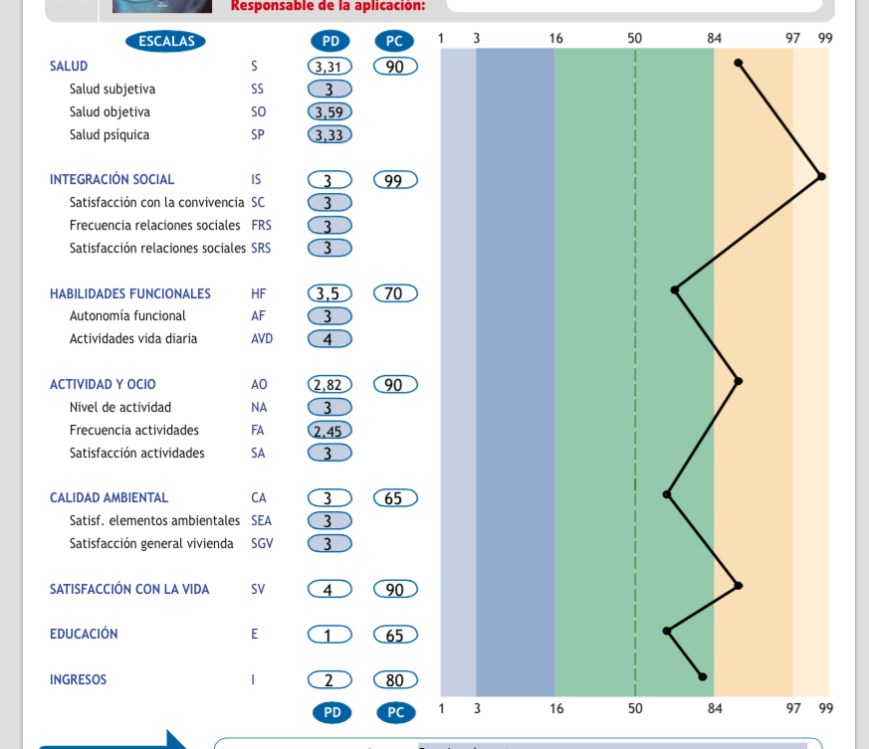

Slide 16
Resultats de la mostra en comparació a la població general
Salut
Integració social
Habilitats funcionals
Activitat i oci
Qualitat ambiental
Satisfacció amb la vida

Slide 17
Percentils

Slide 18
1. Estat de salut
Salut objectiva
Salut subjectiva
Salut psíquica

Slide 19
Salut

Slide 20
Tipus de salut

Slide 21
Salut per grups d’edat

Slide 22
Salut per sexe

Slide 23
Salut per zona de residencia

Slide 24
Salut per zona de residencia

Slide 25
Salut segons el lloc de residència

Slide 26
Salut segons estat civil

Slide 27
2. Integració Social
Satisfacció convivència
Freqüència relacions socials
Satisfacció relacions socials

Slide 28
Integració social

Slide 29
Factors d’integració social

Slide 30
Integració social per zona de residencia

Slide 31
Integració social segons lloc de residència

Slide 32
Integració social segons estat civil

Slide 33
Sense diferències
Edat
Sexe
Ciutat-pobles

Slide 34
3. Habilitats funcionals
Autonomia funcional
Activitats de la vida quotidiana

Slide 35
Habilitats funcionals

Slide 36
Tipus d’habilitats funcionals

Slide 37
Habilitats funcionals per grups d’edat

Slide 38
Habilitats funcionals segons zona de residència

Slide 39
Habilitats funcionals per zona de residencia

Slide 40
Habilitats funcionals segons lloc de residència

Slide 41
Habilitats funcionals segons estat civil

Slide 42
Habilitats funcionals segons estat civil

Slide 43
Sense diferències
Sexe

Slide 44
4. Activitats i oci
Nivell d’activitat
Freqüència d’activitats
Satisfacció d’activitats

Slide 45
Activitats i oci

Slide 46
Factors d’activitats i oci

Slide 47
Activitats i oci per grups d’edat

Slide 48
Activitats i oci per sexe

Slide 49
Activitats i oci segons zona de residència

Slide 50
Activitats i oci per zona de residencia

Slide 51
Activitat i oci domicili per lloc de residència

Slide 52
Activitat i oci segons estat civil

Slide 53
Activitats i oci segons estat civil

Slide 54
Qualitat ambiental
Satisfacció elements ambientals
Satisfacció general amb la vivenda

Slide 55
Qualitat ambiental

Slide 56
Factors de qualitat ambiental

Slide 57
Qualitat ambiental per grups d’edat

Slide 58
Qualitat ambiental segons zona de residència

Slide 59
Qualitat ambiental per zona de residencia

Slide 60
Qualitat ambiental segons lloc de residència

Slide 61
Qualitat ambiental segons estat civil

Slide 62
Qualitat ambiental segons estat civil

Slide 63
Sense diferències
Sexe

Slide 64
6.Satisfacció amb la vida

Slide 65
Satisfacció amb la vida

Slide 66
Satisfacció vida per zona de residencia

Slide 67
Satisfacció vida segons estat civil

Slide 68
Sense diferències
Sexe
Edat
Lloc de residència

Slide 69
Serveis socials
Ús
Satisfacció

Slide 70
Serveis socials

Slide 71
Serveis socials per grups d’edat

Slide 72
Serveis socials per zona de residencia

Slide 73
Serveis socials segons lloc de residència
Sense diferència

Slide 74
Serveis socials segons estat civil

Slide 75
Sense diferències
Sexe

Slide 76
Qualitat de vida

Slide 77
Qualitat de vida

Slide 78
Factors més valorats per qualitat de vida

Slide 79
Factors qualitat de vida
R²= ,730
Qualitat vida
Nivell activitat
Satisfacio activitats
Satisfacció relacions
Salut subjectiva

Slide 80
Conclusions

Slide 81
Comentaris respecte a la mostra
La població femenina és lleugerament superior.
La majoria viuen en el seu domicili i estan casats o vidus.
La mostra està formada sobretot per persones entre 65 i 74 anys.
Nivell socio-econòmic alt (percentil 67,5)
Nivell educatiu també alt (percentil 68,8)

Slide 82
Serveis socials
Són usats només ocasionalment.
Les persones estan satisfetes d’ells.
Són utilitzats més:
A partir dels 80 anys.
Per persones que viuen a residències.
No tenen parella, especialment vidus.

Slide 83
Resum perfil de persona major a Mallorca
Molt bo:
Salut
Integració social
Autonomia
Bo:
Oci i activitat
Qualitat ambiental
Satisfacció amb la vida

Slide 84
Perfil de risc
Persones majors de 75 anys.
Que viuen a Palma.
Al seu domicili.
Sense parella, especialment vidus.

Slide 85
Persones amb baixa qualitat de vida
Hi han 49 persones de la mostra que diuen que tenen una baixa qualitat de vida:
Qualitat de vida no relacionada amb cap variable demogràfica:
De totes les edats.
Dels dos sexes.
De zona palma i pobles
Amb qualsevol estat civil
Vivint a residència i a domicili

Slide 86
Factors de la qualitat de vida
El més valorat:
Salut
Autosuficiència
Relacions socials
Però el que dóna qualitat de vida:
Nivell i satisfacció de les activitats físiques
Salut subjectiva
Satisfacció de les relacions socials

